Slide 1

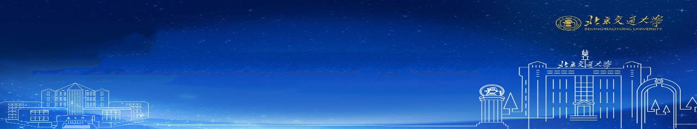
北京交通大学《深度学习》课件
第一讲 绪论
北京交通大学 《深度学习》课程组

Slide 2
1. 人工智能和机器学习概述

Slide 3
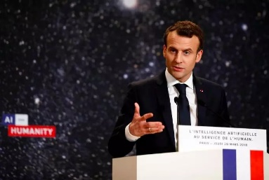
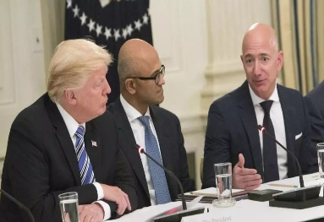
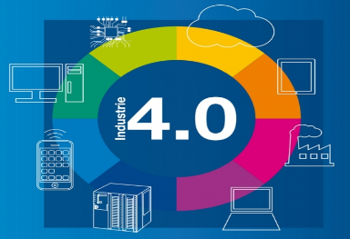
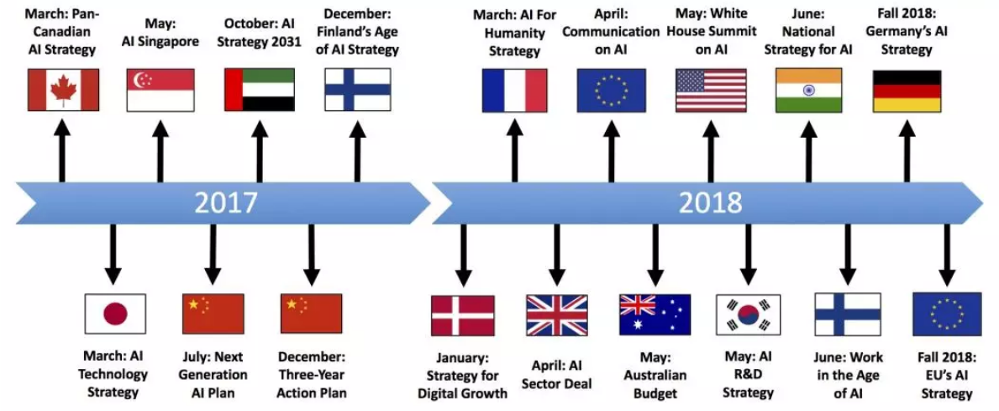
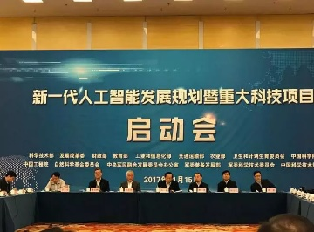
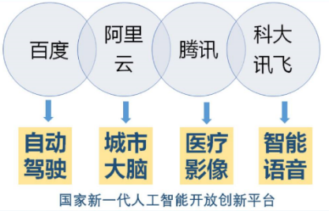
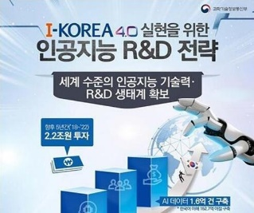
人工智能军备竞赛
15亿欧元
AI特别委员会
1万亿韩元
2.2万亿韩元

Slide 4
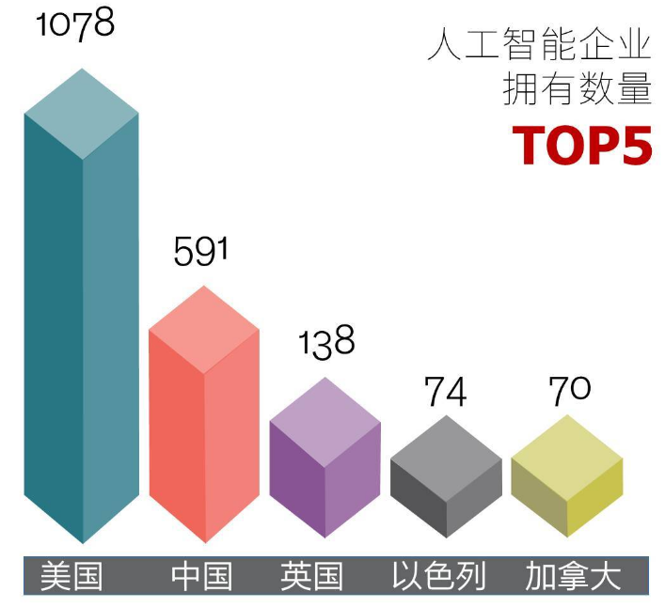
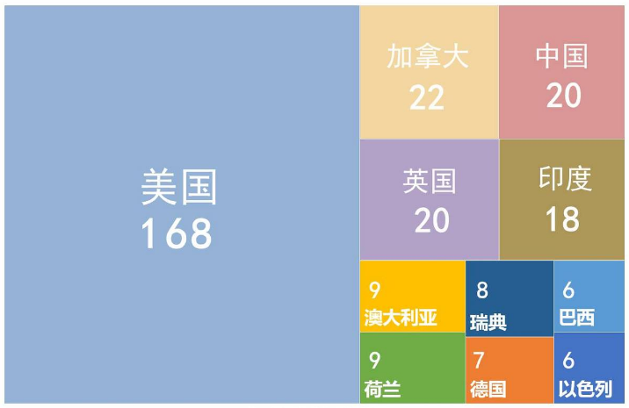
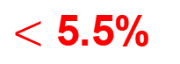
人工智能人才缺口
$<$ 5.5%
~20%
具有人工智能研究方向的高校
（总数：367，每年输出人才：2万）
全球人工智能企业分布
（总数：2617，人才需求：100万）
资料来源：《2017全球人工智能人才白皮书》

Slide 5
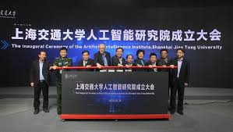
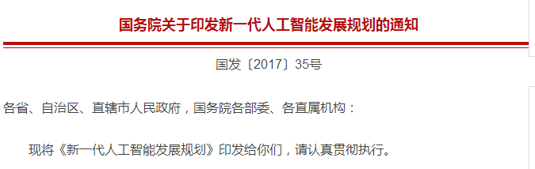
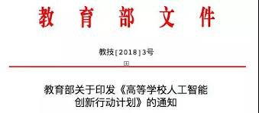
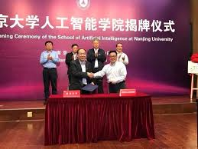
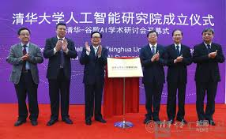
人工智能高等教育
2017.07
2018.04
加快培养人工智能高端人才
完善人工智能教育体系，加强人才储备和梯队建设，形成我国人工智能高地
推动人工智能一级学科建设
到2020年建设100个“人工智能+X”复合特色专业、建立50家人工智能学院研究院

Slide 6
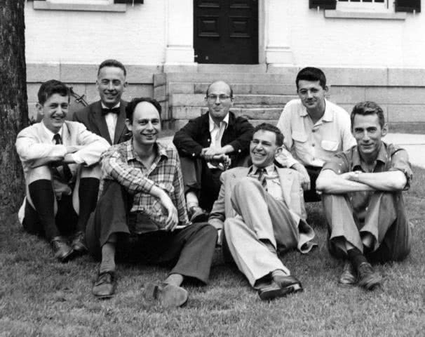
什么是人工智能
1956年美国达特茅斯会议：“人工智能” 概念诞生
人工智能(Artificial Intelligence)
使一部机器像人一样进行感知、认知、决策、执行的人工程序或系统

Slide 7
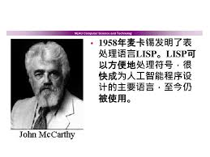
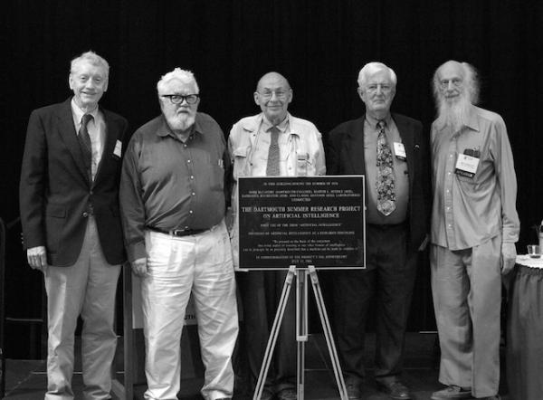
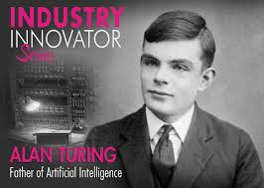
人工智能的起源
约翰·麦卡锡
机器智能，阿兰-图灵，1948
摩尔 麦卡锡 明斯基 赛弗里奇
所罗门诺夫
(1956-2006)

Slide 8
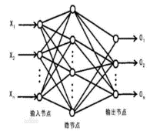
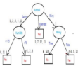
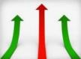
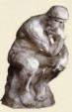
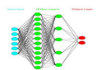
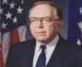
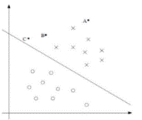
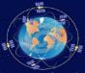
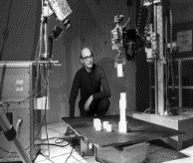
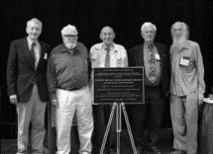
人工智能发展标志性事件
统计学习登场，并迅速占领了历史舞台，代表性技术是SVM
Hinton提出了深度学习的神经网络
BP 算法
2006年
符号主义的代表方法是决策树和基于逻辑的学习
20世纪90年代
J.Jhopfield解决NP难问题，使得连接主义重新受到人们关注
感知机的局限性+本身技术条件的限制联结主义陷入谷底
1986年
20世纪80年代
1983年
DENDRAL专家系统问世
通用问题求解系统GPS系统
1969年
1968年
罗森布拉特发明感知机
1960年
达特茅斯会议标志AI诞生
1957年
1956年

Slide 9
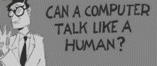
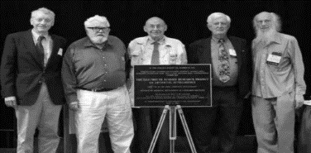
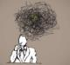
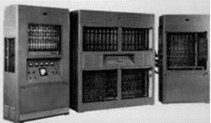
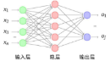
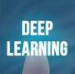
人工智能发展阶段
萌芽期
1943年，人工神经网络和数学模型建立，人工神经网络研究时代开启；1950年，计算机与人工智能之父图灵发表《机器能思考吗？》，提出“图灵测试”；
启动期
1956年，达特茅斯会议召开，标志着人工智能的诞生；期间，国际学术界人工智能研究潮流兴起，罗素《数学原理》被算法全部证明，学术交流频繁；
消沉期
1969年，作为主要流派的连接主义与符合主义进入消沉，四大预言遥遥无期，在计算能力的限制下，国家及公众信心持续减弱；
突破期
1975年，BP算法开始研究，第五代计算机开始研制，专家系统的研究和应用艰难前行，半导体技术发展，计算机成本和计算能力逐步提高，人工智能逐渐开始突破；
发展期
1986年，BP网络实现，神经网络得到广泛认知，基于人工神经网络的算法研究突飞猛进；计算机硬件能力快速提升；互联网构建，分布式网络降低了人工智能的计算成本；
高速发展期
2006年，深度学习被提出，人工智能算法产生突破性发展；
2010年，移动互联网发展，人工智能应用场景开始增多；
2012年，深度学习算法在语言和视觉识别上实现突破，同年，融资规模开始快速增长，人工智能商业化高速发展

Slide 10
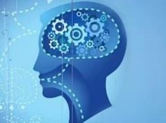
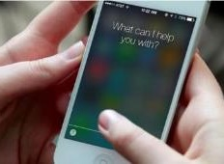
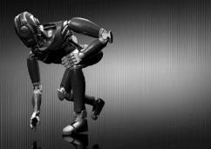
人工智能的三个层面
第一层面
第二层面
第三层面
计算智能
感知智能
认知智能
能存能算
能听会说、能看会认
能理解，会思考

Slide 11
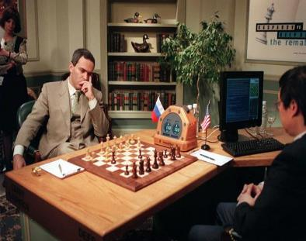
人工智能第一个层面-计算智能
计算机具有快速计算和记忆存储能力：
（1）“深蓝”重量达1.4吨，有32个节点，每个节点有8块专门为进行国际象棋对弈设计的处理器，平均运算速度为每秒200万步。
（2）深蓝算法的核心是基于暴力穷举：生成所有可能的走法，然后执行尽可能深的搜索，并不断对局面进行评估，尝试找出最佳走法。
1996年首次对决中，国际象棋大师卡斯帕罗夫以4:2的战绩击败IBM深蓝。但在1997年，他输给了卷土重来的“深蓝”（Deeper Blue）
计算智能
能存储会计算

Slide 12
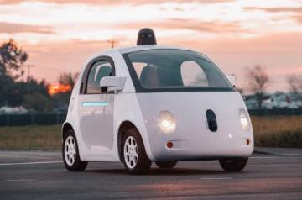
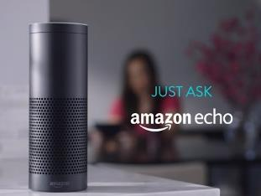
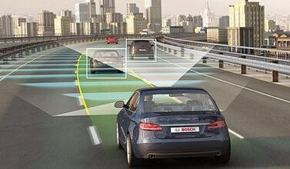
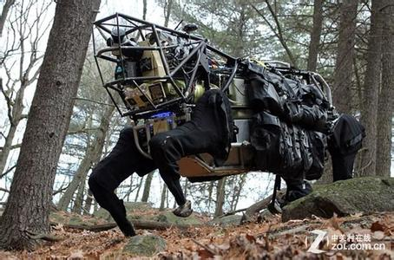
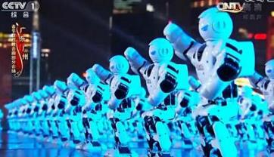
人工智能第二个层面-感知智能
能听会说
能看会认
感知智能
类似于人的视觉、听觉、触觉等感知能力

Slide 13
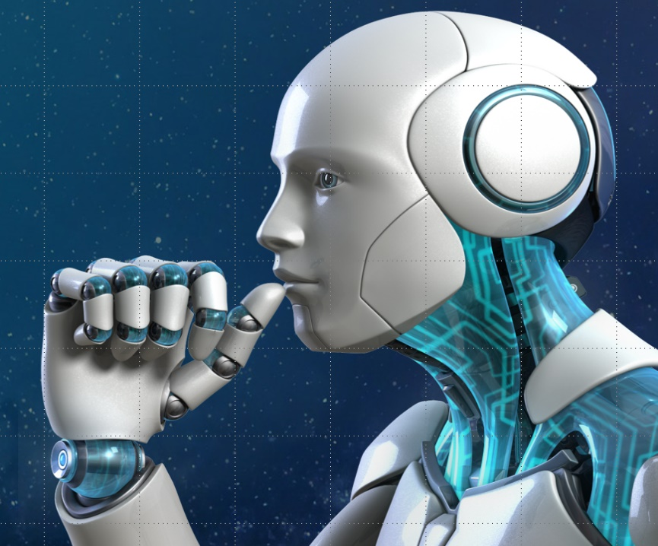
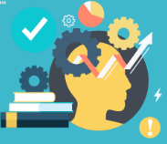
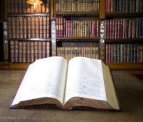
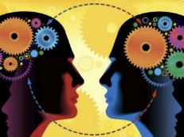
人工智能第三个层面-认知智能
逻辑推理
知识理解
决策思考
认知智能
能理解、思考、决策
概念、意识、观念都是认知智能的表现

Slide 14
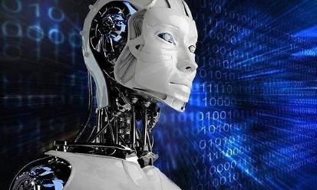










人工智能+
智能汽车
智能交通
智能教育
智能家居
智能手环
智慧城市
智能手机
智能医疗
智能旅游
智能手表
AI+生活
AI+行业

Slide 15

人工智能+交通

Slide 16






人工智能+金融
交易决策
风险控制
方便
金融
个性化
大数据征信
安全
个性化保险
辅助交易
智能投顾

Slide 17

人工智能+医疗

Slide 18

人工智能+机器人
摄像头：视觉处理模块
CPU、DDR、无线连接模块
MIC、语音模块
LCD、显示驱动
音频解码、放大模块
MCU单片机
舵机：动作控制模块
加速度、陀螺仪器、手势识别、红外、环境光、温度等传感器
直流马达、步行马达、马达驱动
@专知

Slide 19







人工智能+机器人
扫地机器人
医疗机器人
服务机器人
拣货机器人
教育机器人

Slide 20

人工智能>机器学习>深度学习

Slide 21
逻辑演绎 vs 归纳总结
逻辑：知识表达与推理
概率：模型、策略、算法
AI数理基础
推理期 →
知识期
学习期
1950s
~1990
主流技术
逻辑推理
知识工程
机器学习
符号主义
贝叶斯
联结主义
AI学派
模拟人的心智：使用符号、规则 和逻辑来表征知识和进行逻辑推理
对事件发生的可 能性进行概率推理
模拟脑结构：使用概率矩阵来识别和归纳模式
（“自上而下”）
（“自上而下” +“自下而上”）
（“自下而上”）
定理
证明机
朴素贝叶斯
隐马尔科夫
代表方法
专家系统
神经网络
本页改编自朱松纯老师的报告 “人工智能的现状、任务、构架与统一”

Slide 22

知识工程/专家系统
根据专家定义的知识和经验，进行推理和判断，从而模拟人类专家的决策过程来解决问题。
人工定义规则

Slide 23

机器学习
机器自动训练

Slide 24


知识工程 vs 机器学习
知识工程
基于手工设计规则建立专家系统（~80年代末期）
结果容易解释
系统构建费时费力
依赖专家主观经验，难以保证一致性和准确性
机器学习
基于数据自动学习（90年代中期~）
减少人工繁杂工作，但结果可能不易解释
提高信息处理的效率，且准确率较高
来源于真实数据，减少人工规则主观性，可信度高

Slide 25

知识工程的发展 & 融合
知识图谱

Slide 26

机器学习的应用技术领域

Slide 27






计算机视觉
人脸识别
图像分类
目标检测
图像搜索
图像分割
视频监控

Slide 28




语音技术
语音识别
语音合成
声纹识别

Slide 29





自然语言处理
文本分类
机器翻译
知识图谱
自动问答
信息检索
文本生成

Slide 30
2. 神经网络和深度学习概述

Slide 31

流行机器学习模型的演变

Slide 32

流行机器学习模型的演变
神经网络

Slide 33


神经网络(人工智能)的三起两落
[学术] 2006年，逐层预训练算法被提出；
[工业] 2012年，深度学习算法在视觉识别竞赛ImageNet上实现突破;
[普及] 2016年，AlphaGo战胜李世石。
深度学习

Slide 34

深度学习无所不在

Slide 35

人工智能>机器学习>深度学习

Slide 36

传统机器学习：人工设计特征
实际应用中，特征往往比分类器更重要
预处理：经过数据预处理，如去除噪声等；如在文本分类中，去除停用词等。
特征提取：从原始数据中提取有效特征，如在图像分类中，提取边缘、尺度不变特征变换特征等。
特征转换：对特征进行一定的加工，比如降维和升维。降维包括
特征抽取（Feature Extraction）： PCA、LDA
特征选择（Feature Selection）：互信息、TF-IDF
本页来自邱锡鹏老师PPT

Slide 37

传统机器学习 VS 深度学习
feature

Slide 38


传统机器学习 VS 深度学习
从巡逻机器人的狗狗粑粑检测需求说起…
本页来自山世光老师PPT

Slide 39

传统机器学习 VS 深度学习
前深度学习时代，我们这么做…
步骤1：花几天时间收集并标注几百张便便图
步骤2：花几个月观察便便图，并绞尽脑汁选择或设计一些特征
形状，颜色，纹理；SIFT，HOG，Gabor，LBP，Haar…
步骤3：用某种分类器训练和测试，结果不好回到步骤2
需要多久？1年甚至更久
行人检测用了10年
人脸检测用了20年...
专家知识驱动
的特征设计
专家选择的
的分类器
本页来自山世光老师PPT

Slide 40
传统机器学习 VS 深度学习
深度学习时代，我们这么做…
步骤1：花几个星期时间收集并标注(框出狗屎位置)数万张便便图
步骤2：花1个星期，挑几个深度模型，选几组模型超参数
步骤3：交给机器绞尽脑汁优化学模型中的数千万/数亿权重参数
需要多久？2个月
专家选择
深度模型
机器优化
深度模型
本页来自山世光老师PPT

Slide 41
传统机器学习 VS 深度学习
后深度学习时代，我们怎么做？
本页来自山世光老师PPT

Slide 42

传统机器学习 VS 深度学习
后深度学习时代，我们期待这么做…
步骤1：花几分钟时间收集并标注几张便便图
步骤2：交给机器绞尽脑汁完成任务
机器选择和
优化模型
本页来自山世光老师PPT

Slide 43

从下棋说起
游戏对弈机器：从国际象棋到AlphaGo
本页来自高新波老师PPT

Slide 44

从下棋说起
20 年，不用100年
本页来自高新波老师PPT

Slide 45

从下棋说起
Deeper Blue vs. AlphaGo
本页来自高新波老师PPT

Slide 46

一切的开始：感知器
Rosenblatt & Perceptron
本页来自高新波老师PPT

Slide 47



一切的开始：感知器
Rosenblatt vs. Minsky
本页来自高新波老师PPT

Slide 48


传统神经网络
Geoffrey Hinton & NNs
本页来自高新波老师PPT

Slide 49


传统神经网络
Rumelhart &BP Algorithm
本页来自高新波老师PPT

Slide 50


传统神经网络
Yann Lecun & CNN
本页来自高新波老师PPT

Slide 51


深度学习发展
Hinton & Deep Learning
本页来自高新波老师PPT

Slide 52


深度学习发展
DBN & RBM
本页来自高新波老师PPT

Slide 53


深度学习发展
Andrew Y. Ng & GPU
本页来自高新波老师PPT

Slide 54


深度学习发展
Jen-Hsun Huang & GPU
本页来自高新波老师PPT

Slide 55


深度学习发展
Big Data: ImageNet
本页来自高新波老师PPT

Slide 56

深度学习发展
Image Classification : ILSVRC竞赛
本页来自高新波老师PPT

Slide 57

ImageNet的进击
深度学习
大幅降低错误率
AlexNet
错误率低于人类
GoogleNet
ResNet

Slide 58


深度学习发展
Yoshua Bengio & RELU
本页来自高新波老师PPT

Slide 59

深度学习“四大天王”

Slide 60


深度学习发展
Schmidhuber & LSTM
本页来自高新波老师PPT

Slide 61



生成对抗网络

Slide 62

神经网络结构的发展
GoogleNet
VGG
LeNet
AlexNet
ResNet
Xception
1998
2012
2014
2015
2017
@中科视拓

Slide 63









深度学习的“琴棋书画”
下棋
写诗
作曲
艺术画

